Slide 1

연구실 주간 보고
2021년 08월 13일
서지원

Slide 2
# 목차
INDEX
LAST WEEK PLAN
1
지난 주 계획
PROGRESS
& RESULT
2
진행 사항
&결과
PLOBLEMS
3
애로사항
NEXT WEEK PLAN
4
다음 주 계획
LAST WEEK PRESENTATION
5
지난 주 발표 자료

Slide 3
# 지난 주 계획
LAST WEEK
PLAN
메인페이지(지도)
Combobox학습
쉐어링 서비스(시작)
쉐어링 서비스 내역
쉐어링 서비스 등록(킥보드 등록)
Modal 학습
쉐어링 탑승 정보 모달창
쉐어링 운행 정보 모달창

Slide 4
# 진행사항 & 결과
PROGRESS
& RESULT
메인페이지 지도 (진행중)
쉐어링 서비스 시작 (진행중)
쉐어링 서비스 내역 (진행중)
쉐어링 서비스 등록(킥보드 등록) (진행중)
쉐어링 탑승 정보 모달창 (완료)
쉐어링 운행 정보 모달창 (완료)

Slide 5
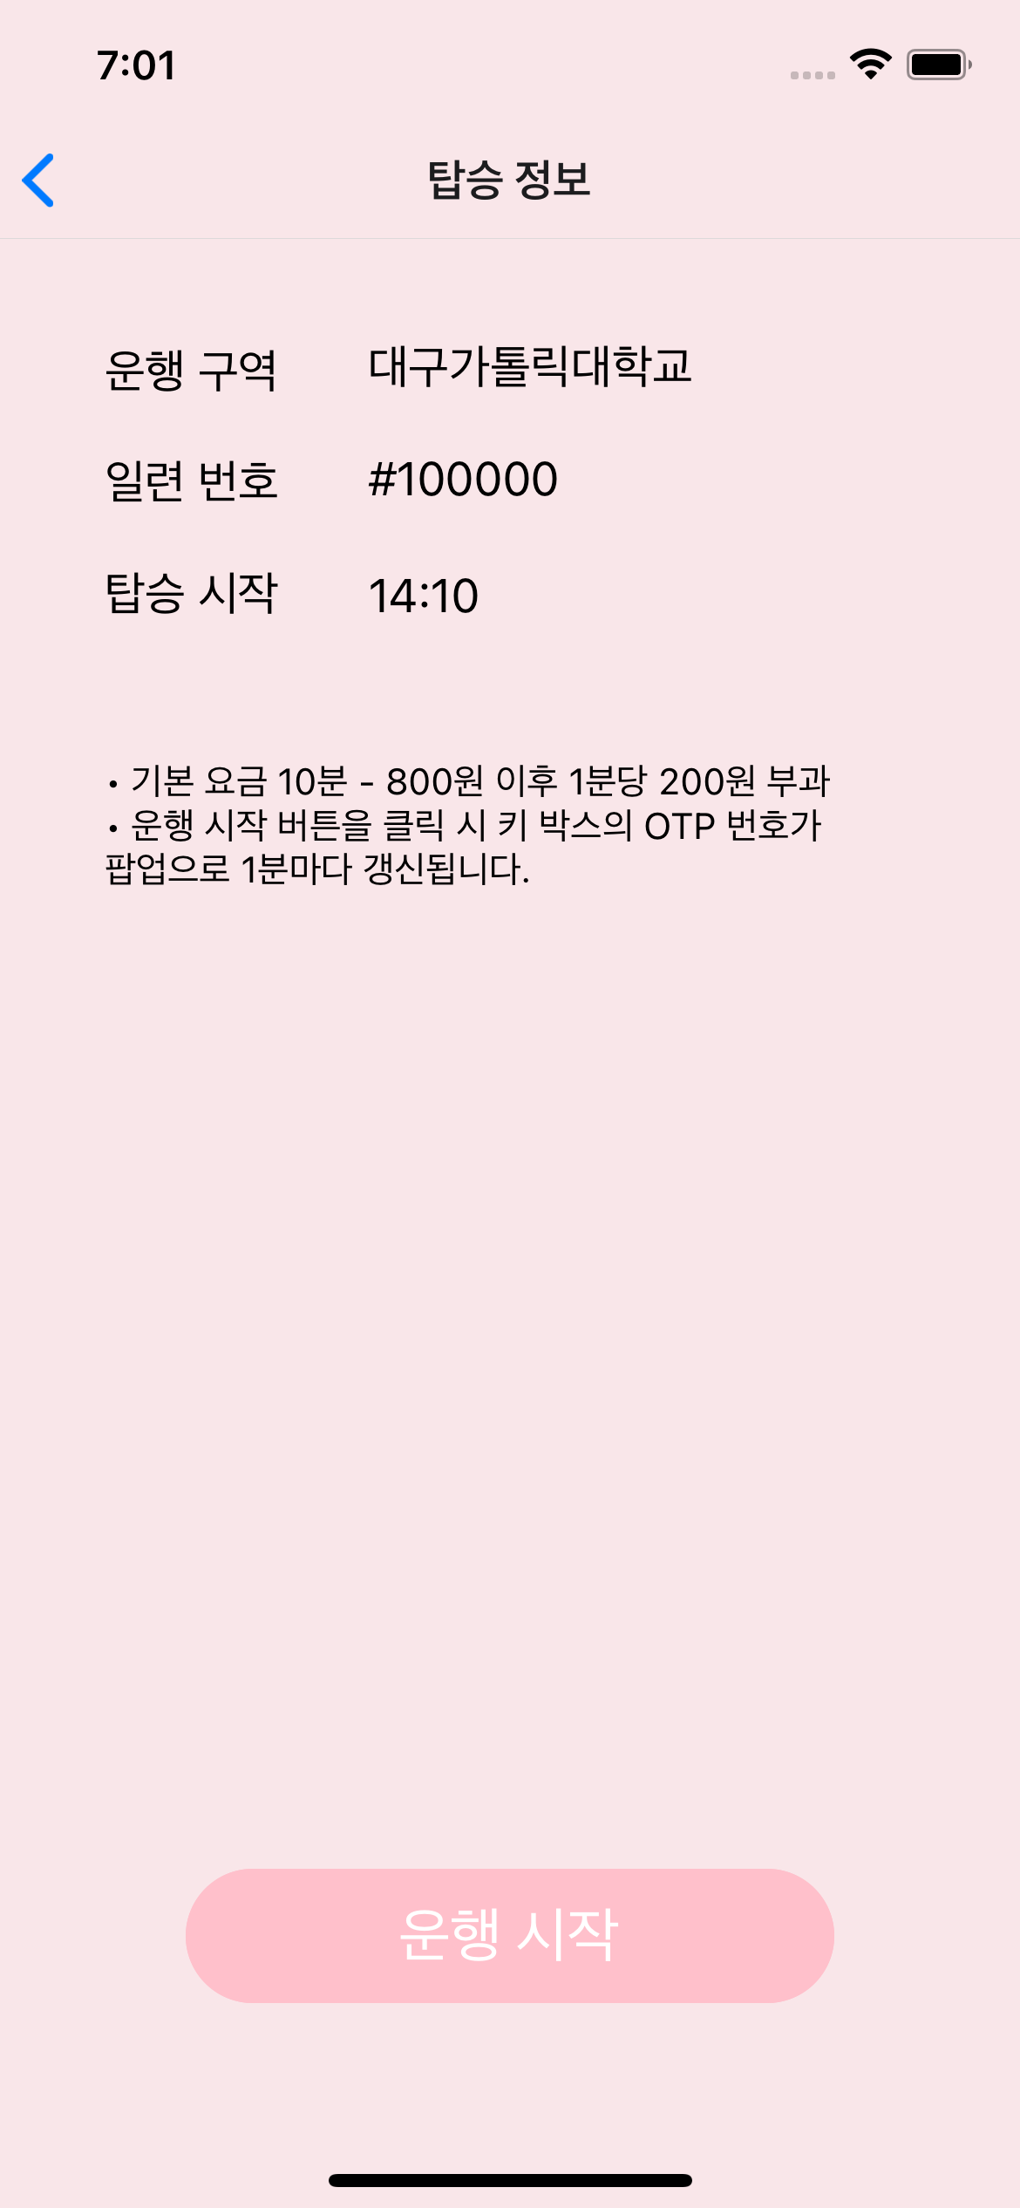
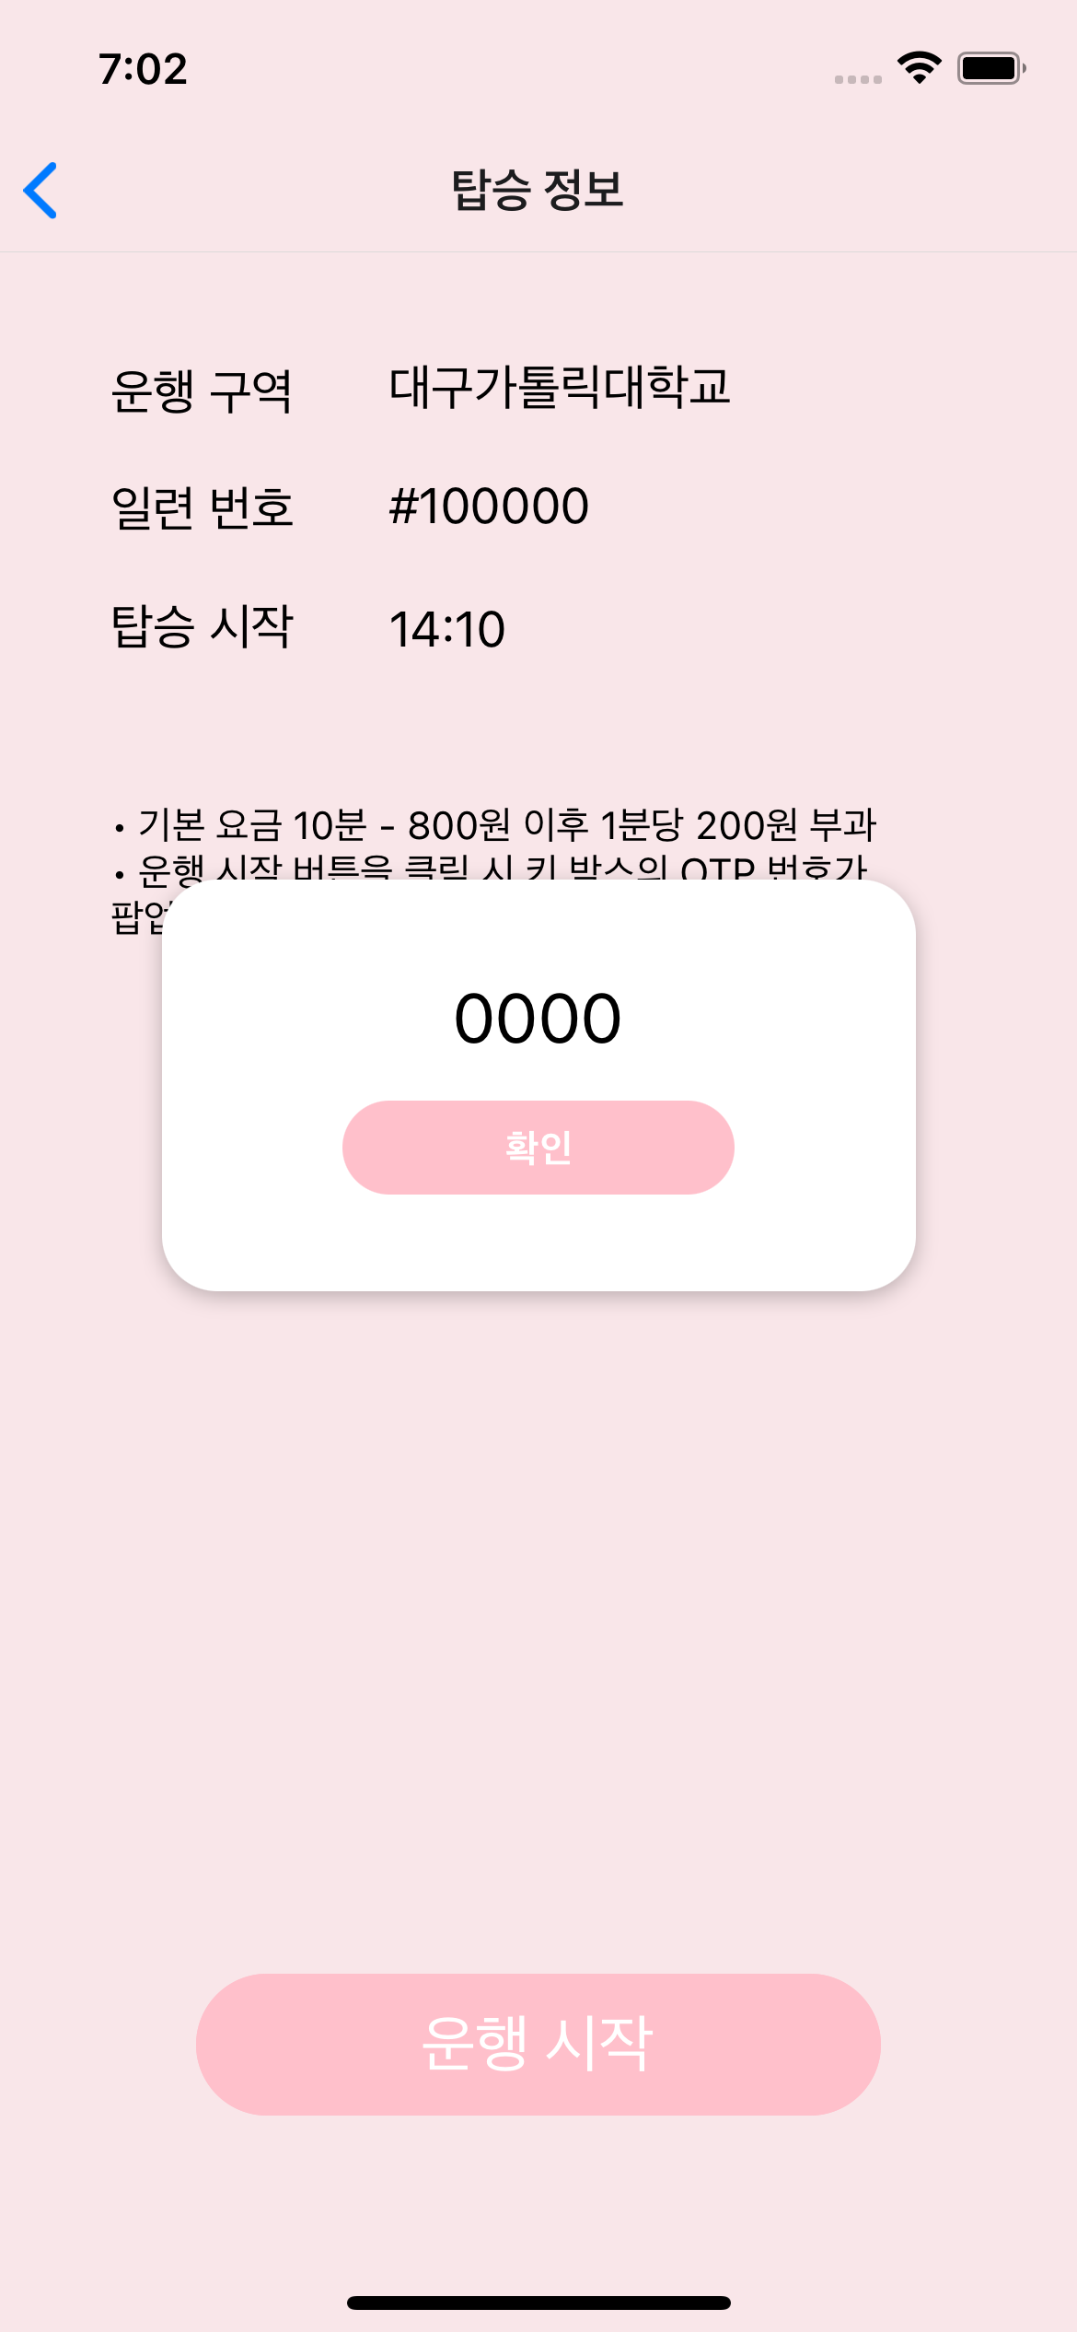
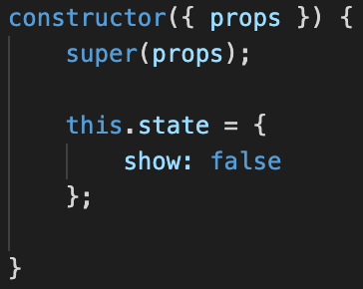
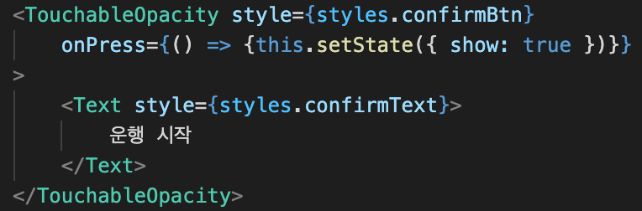
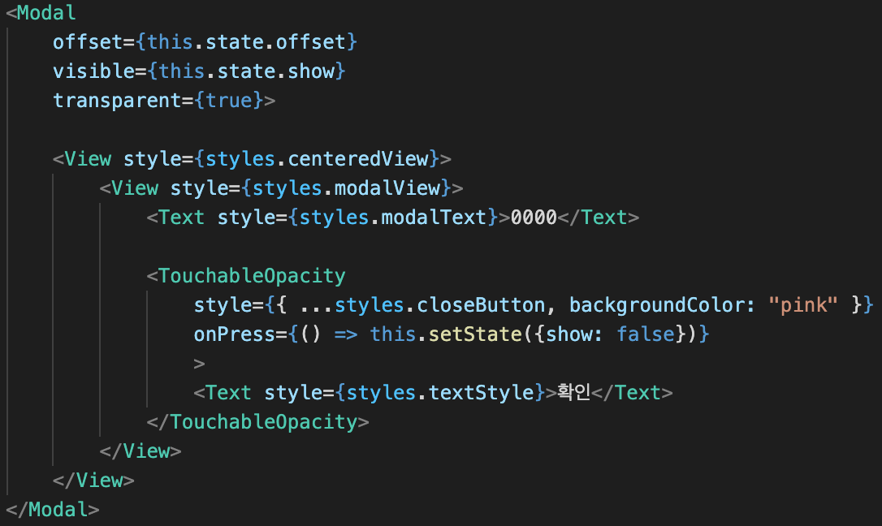
# 상세 내용
버튼 클릭 시 show 값 true로
설정하여 Modal이 뜨도록 함
내용
Component의 state 설정
쉐어링 탑승 정보 페이지에서 운행 시작 버튼 클릭 시 OTP 모달창이 뜨도록 함

Slide 6
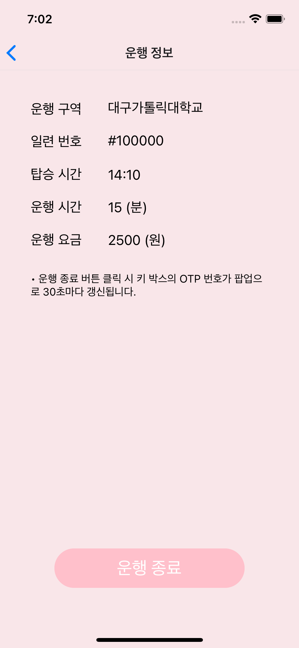
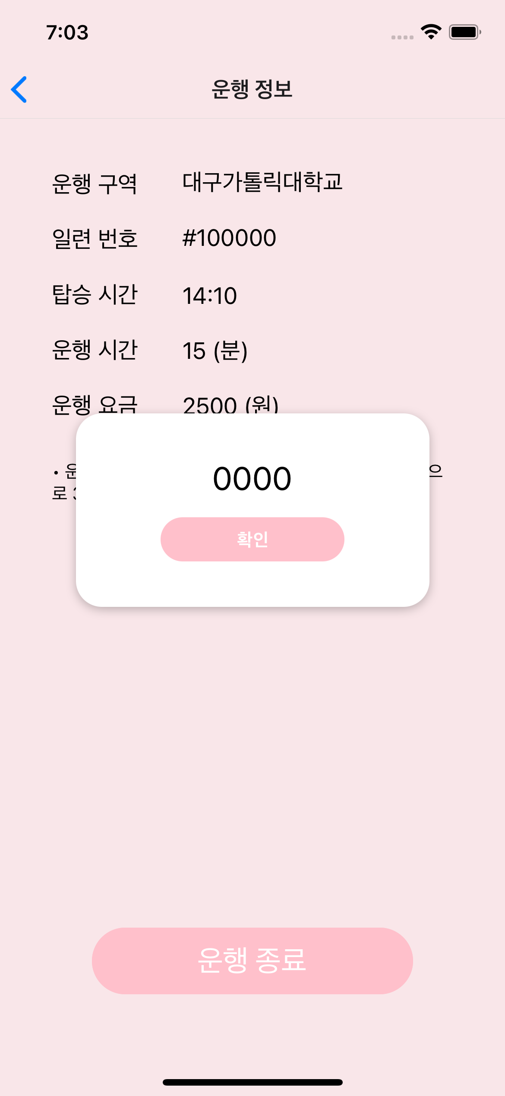
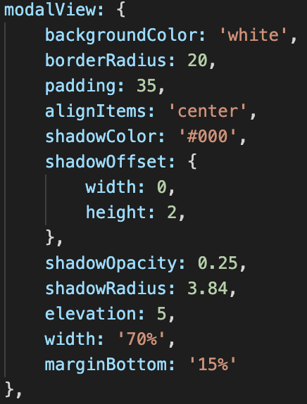
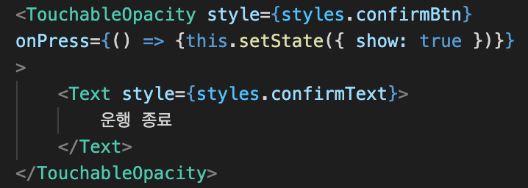
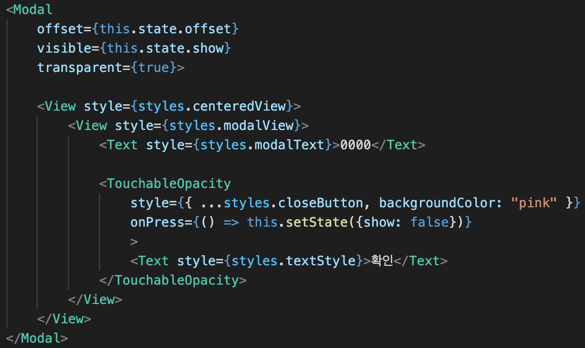
# 상세 내용
모달창 디자인
내용
쉐어링 운행 정보 페이지에서 운행 종료 버튼 클릭 시 OTP 모달창이 뜨도록 함

Slide 7
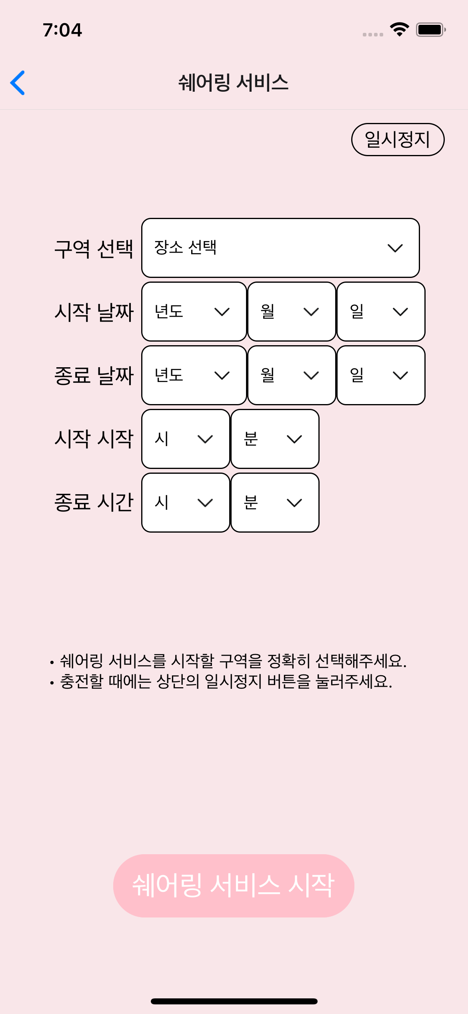
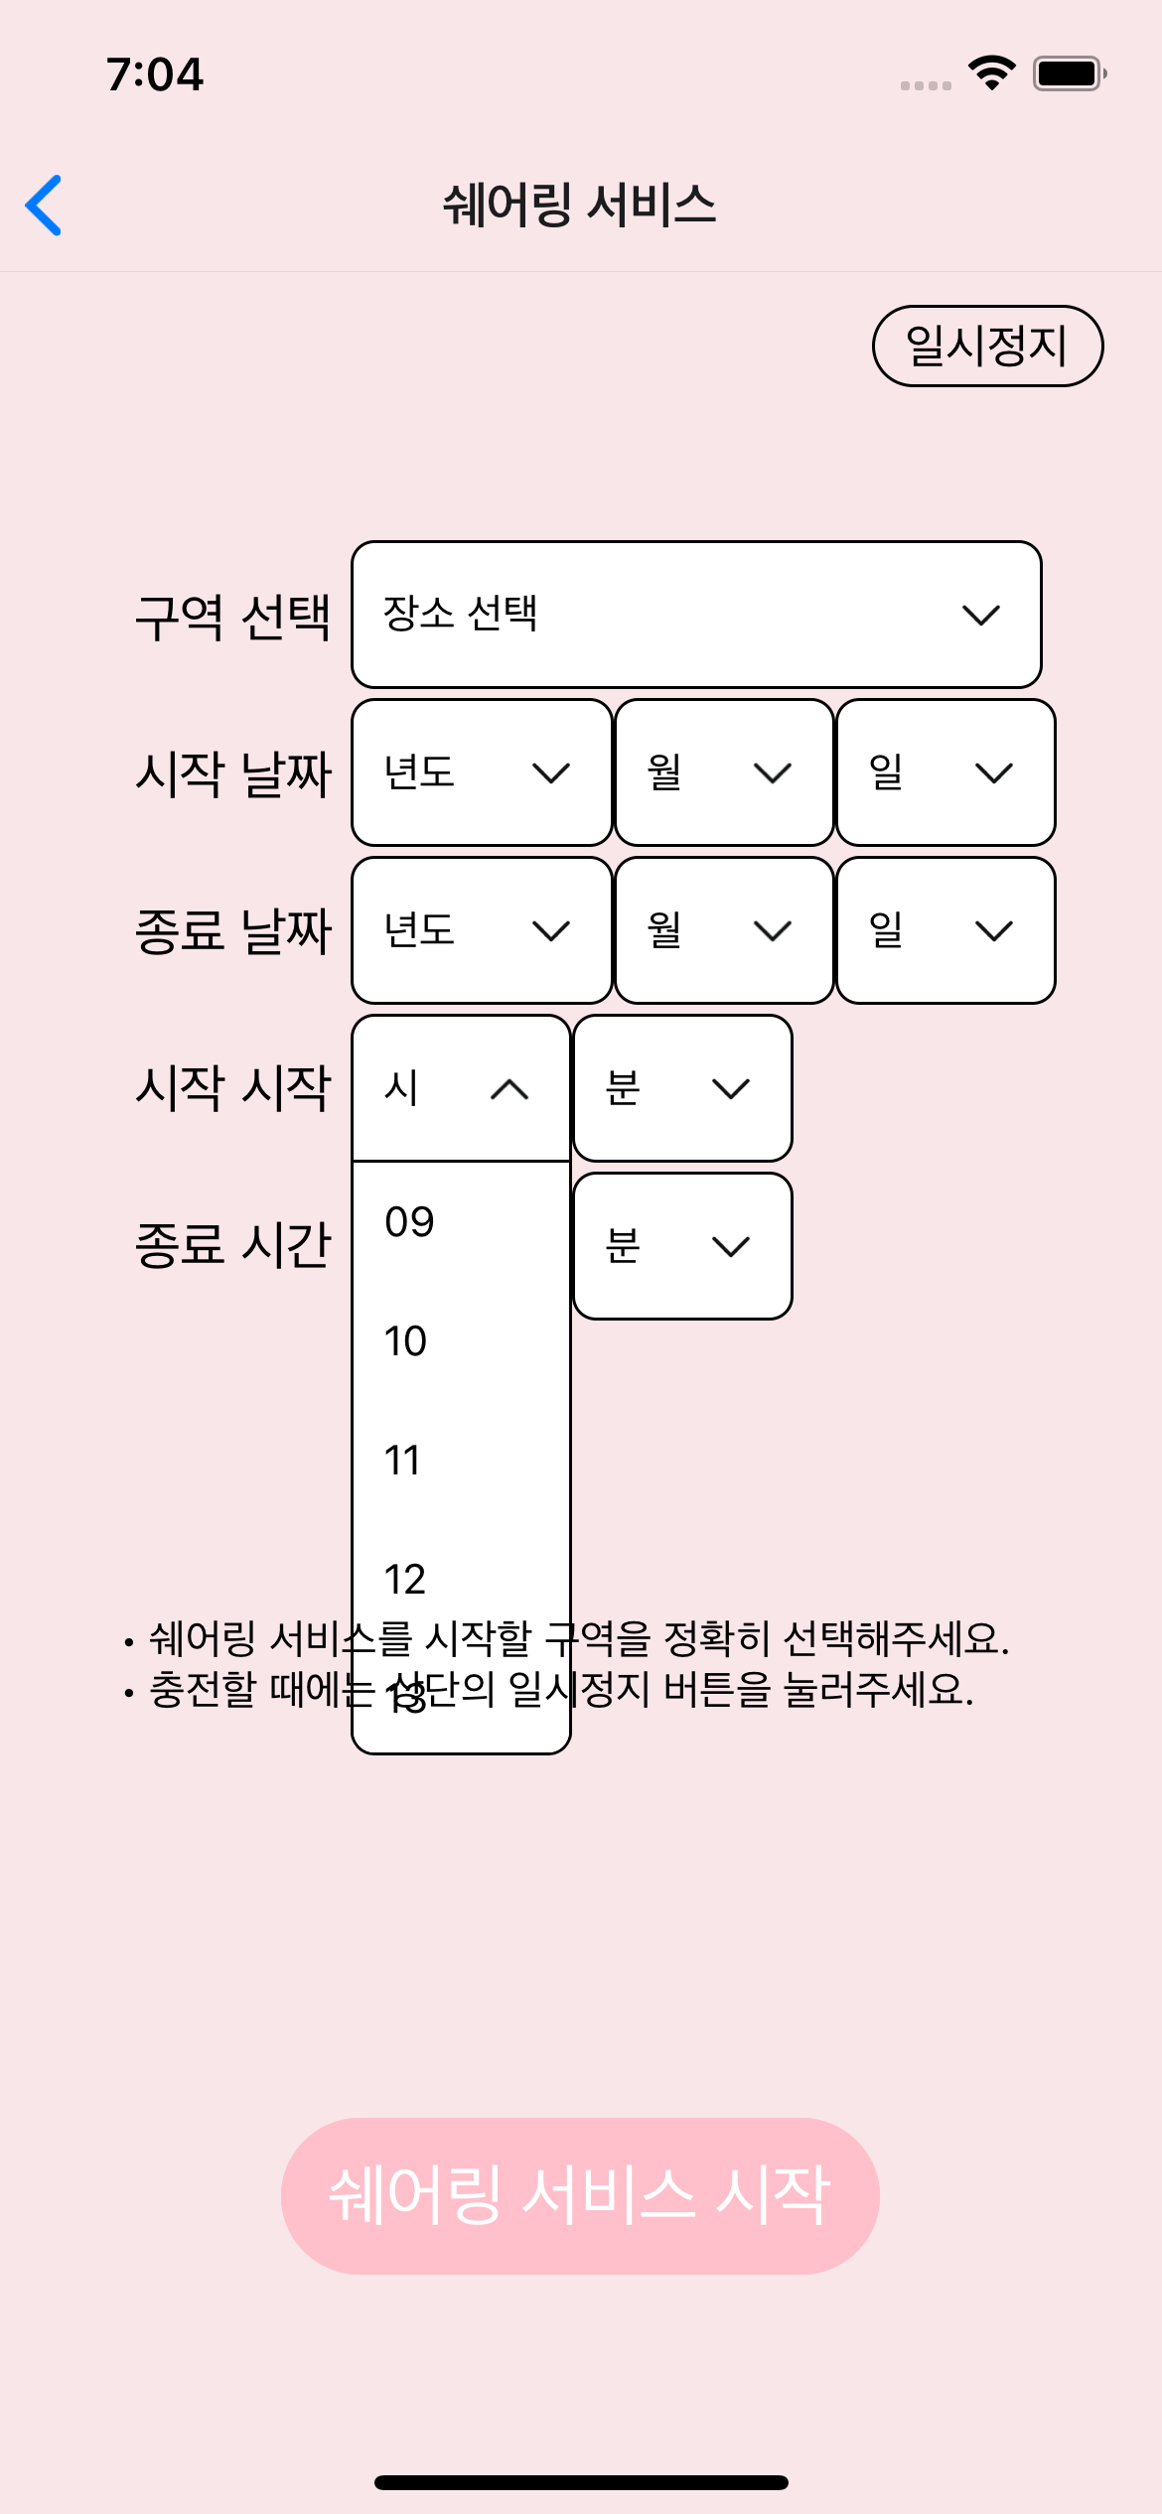
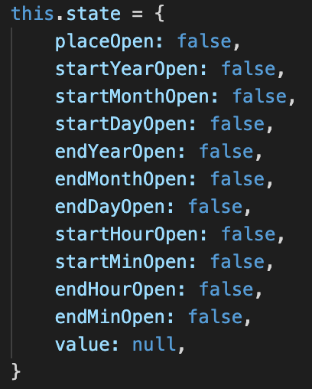
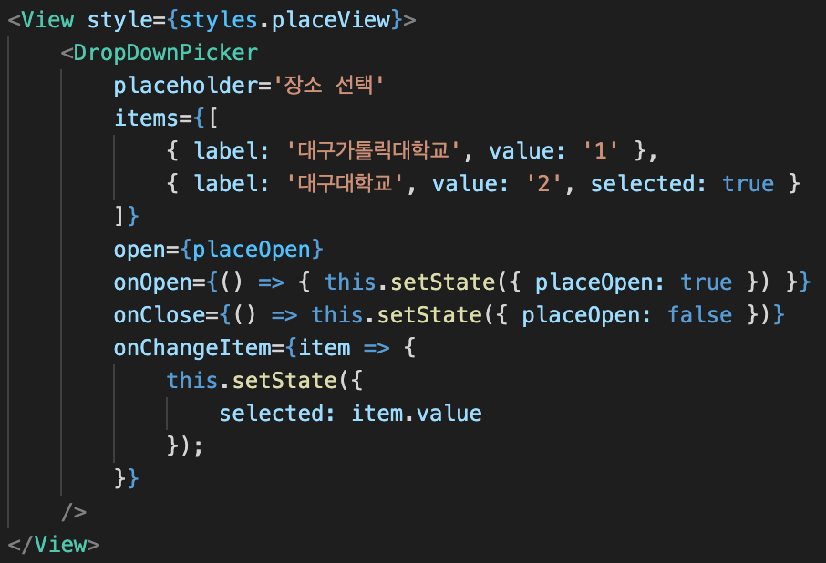
# 상세 내용
내용
npm i react-native-dropdown-picker -> 설치
초기 state값 설정
Dropdown 리스트 담기
Dropdown을 열고 닫히도록 하는 함수
Item을 선택했을 때 값이 변경되도록
하는 함수 -> 동작x 추가 작성 필요
쉐어링 서비스 시작 화면 생성

Slide 8
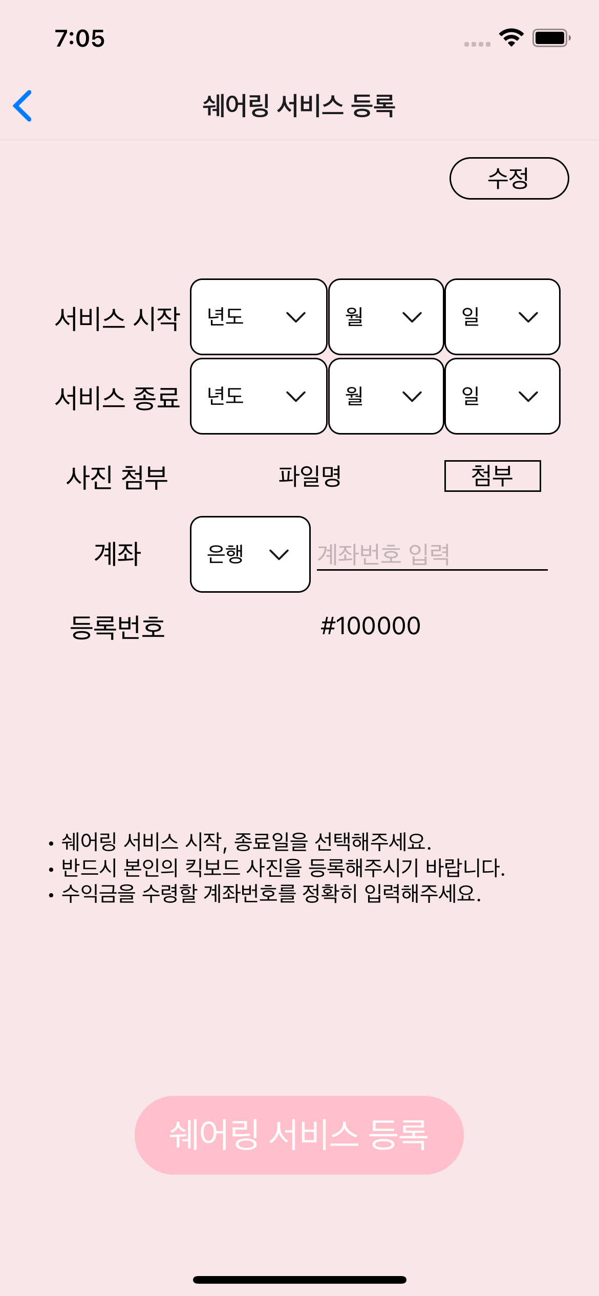
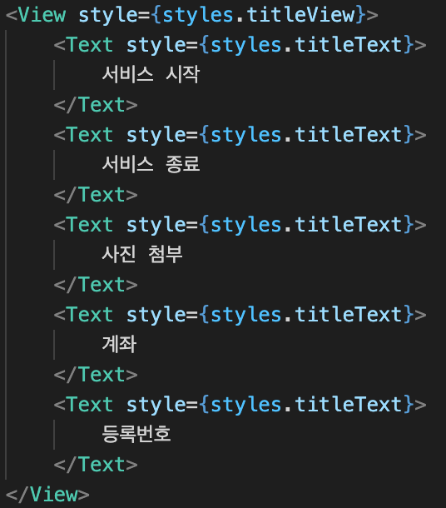
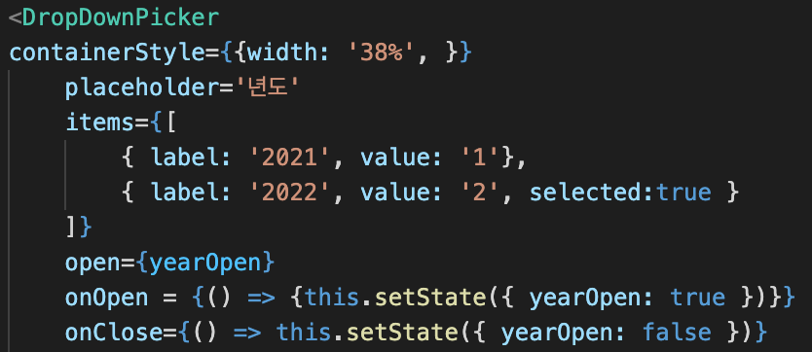
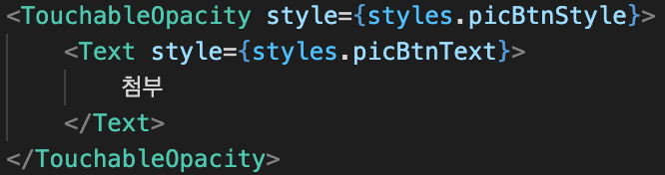
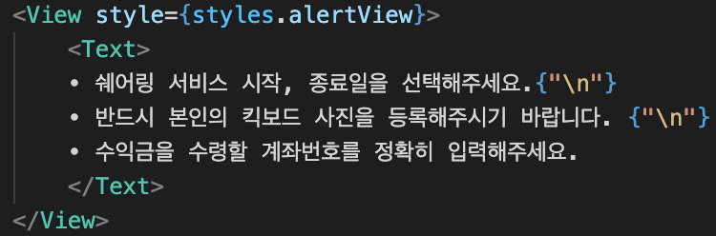
# 상세 내용
내용
사진 첨부하는 버튼에 onPress() 기능이 포함되지 않음
-> 추가 작성 필요
쉐어링 서비스 등록 화면 생성

Slide 9
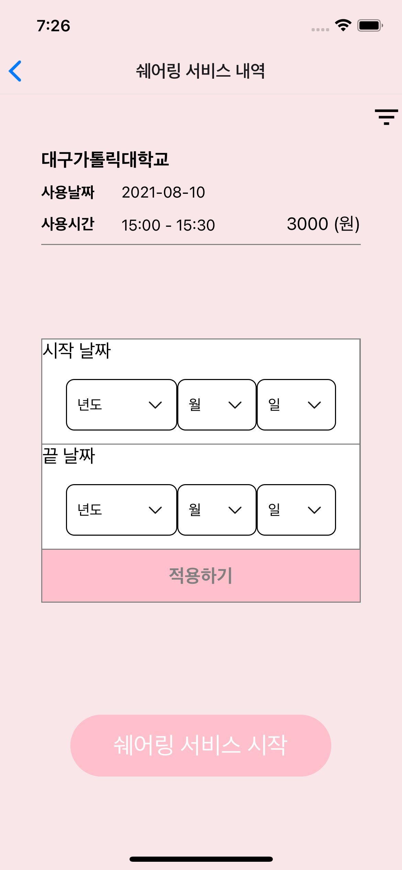
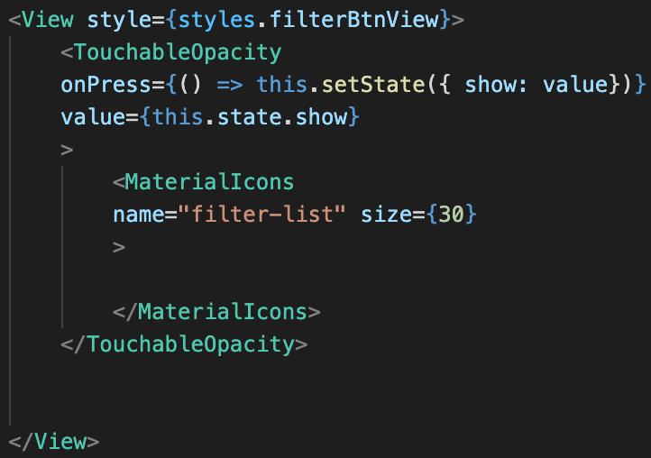
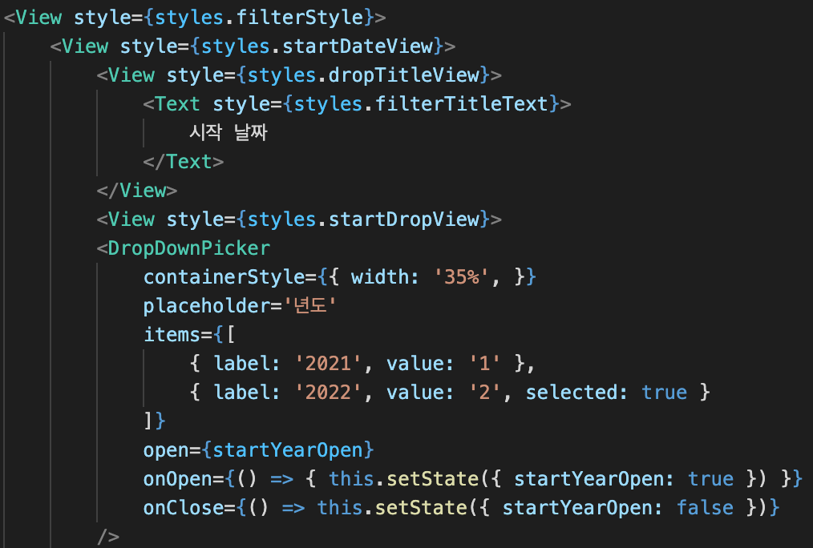
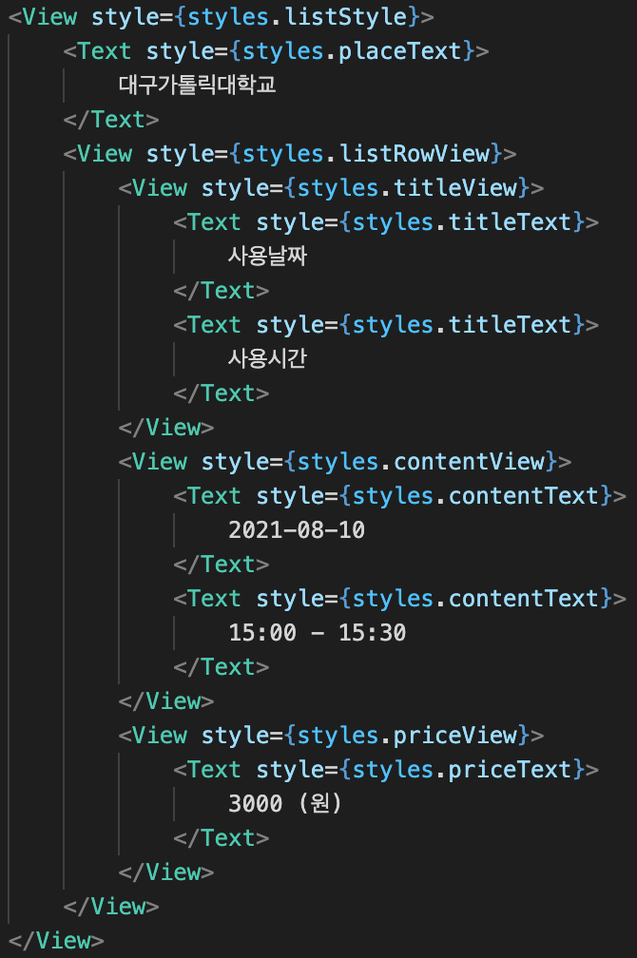
# 상세 내용
내용
필터 버튼 클릭 시 dropdown 화면(View)이 떠야 하는데
현재는 onPress() 함수가 작동하지 않음 -> 수정 필요
쉐어링 서비스 내역 화면 생성

Slide 10
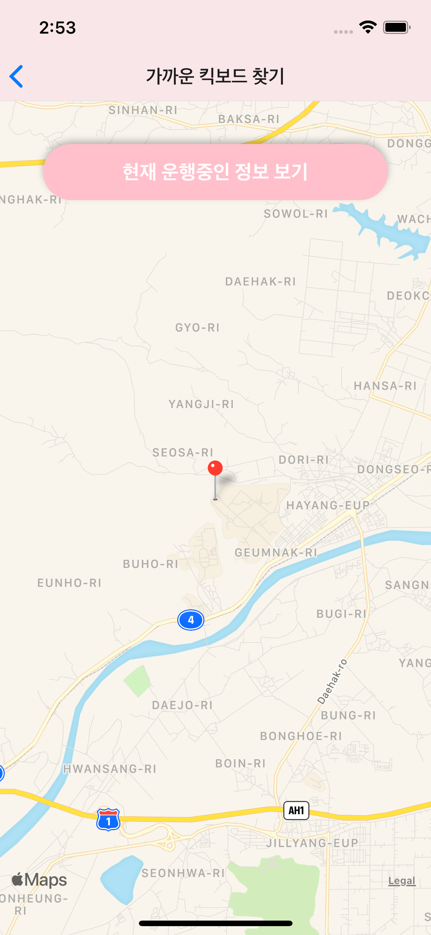
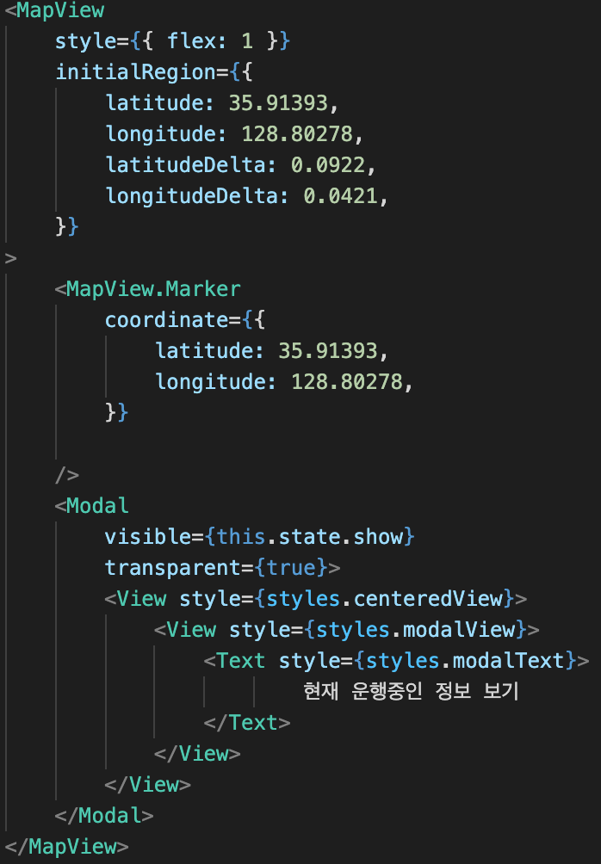
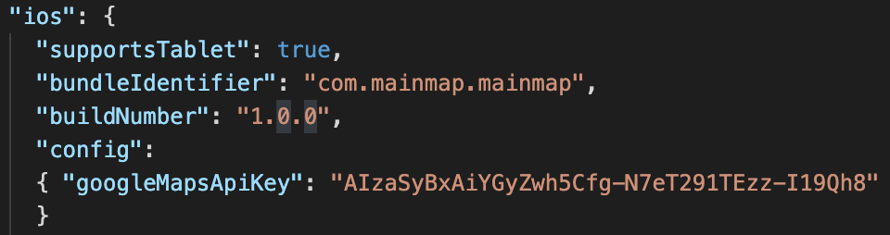
# 상세 내용
내용
React-native-expo는 kakaoMap을 사용할 수 없어
googleMap 이용
app.json 파일에 패키지명, build버전, API KEY 추가
메인화면 생성중 -> 사이드바 메뉴 icon, 지도 방위 icon, 킥보드 클릭 문구 추가 필요

Slide 11
# 애로사항
PROBLEMS
메인화면 Modal
Dropdown

Slide 12
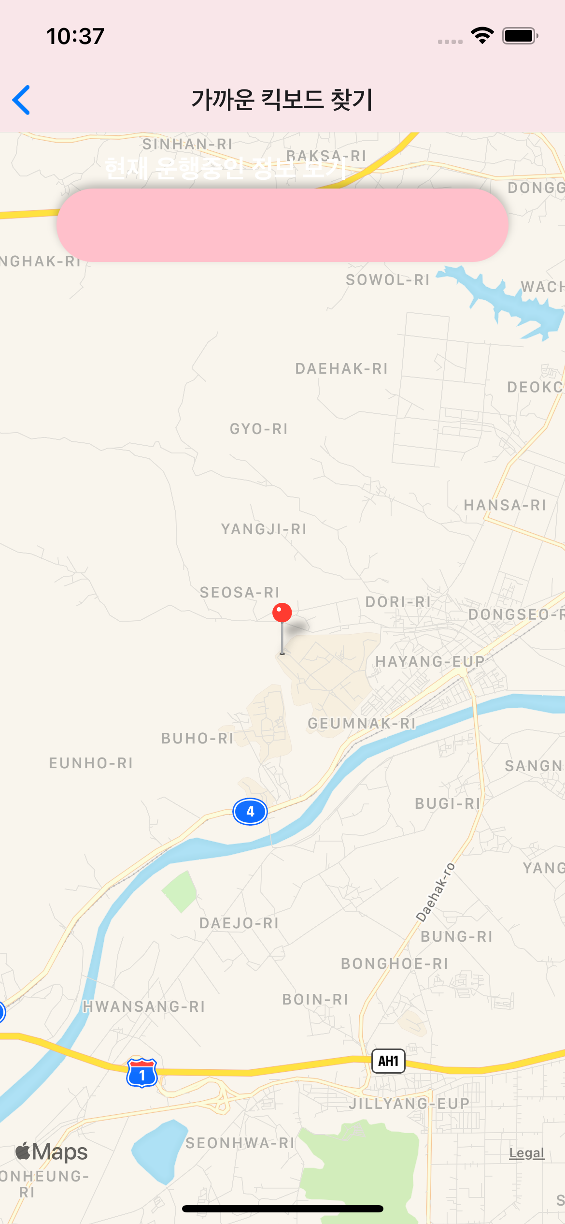
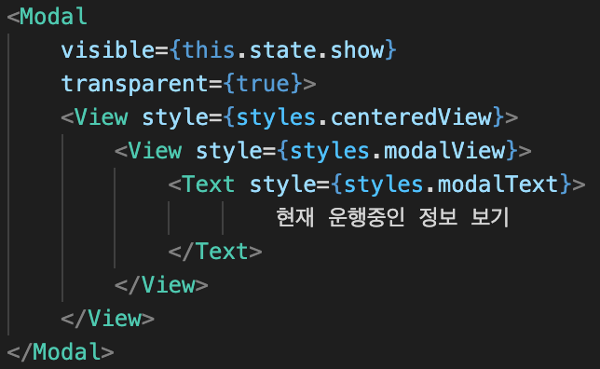
# 상세 내용
문제
Modal 안에 있는 글씨를 넣었음에도 글씨가 고정되지 않고,
Modal 범위를 벗어남
Modal을 추가한 후에 뒤로 가기 버튼도 잘 동작하지 않음 -> 수정 필요
Modal 디자인
Modal 안에 Text 추가

Slide 13
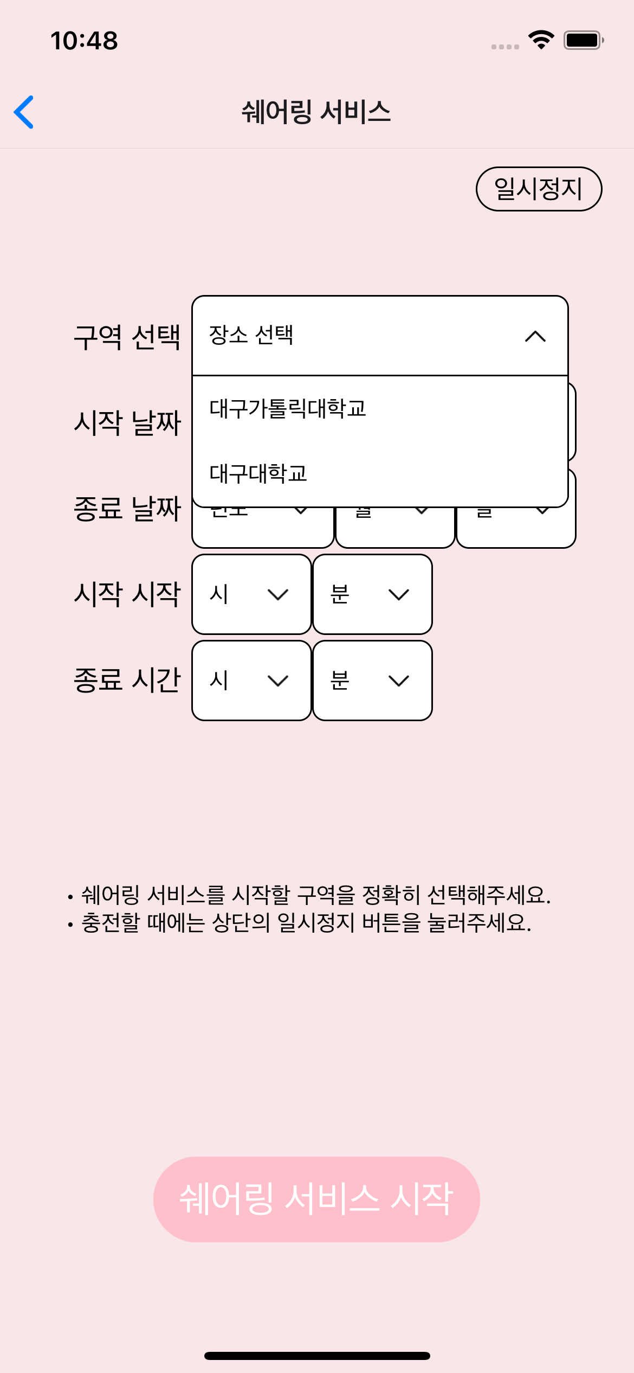
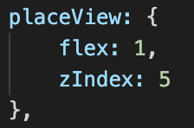
# 상세 내용
문제
View 1
Dropdown 길이가 View1 안에
들어가는 경우에는 zIndex를 통해
다른 화면과 겹치지 않도록 됨
View 2
Dropdown이 너무 길면 다른 View와 겹치고 잘림
-> 스크롤 추가 필요 + View 관계와 zIndex 학습 후 수정 필요

Slide 14
# 다음 주 계획
NEXT WEEK
PLAN
메인 페이지 킥보드 선택 화면
Sidebar 학습
메인 페이지 메뉴(sidebar 이용)
킥보드 선택 후 메인 페이지 메뉴 클릭 화면(sidebar 이용)
Dropdown의 zIndex, View 관계, changeItem 학습 -> Dropdown 사용하는 화면 모두 수정
사진 첨부 학습 -> 쉐어링 서비스 등록
버튼 클릭 시 View가 생성되는 방법 학습 -> 쉐어링 서비스 내역
메인 페이지 수정 -> 아이콘, 알림 문구, 사이드 바 추가

Slide 15
연구실 주간 보고
2021년 08월 06일
서지원

Slide 16
# 목차
INDEX
LAST WEEK PLAN
1
지난 주 계획
PROGRESS
& RESULT
2
진행 사항
&결과
PLOBLEMS
3
애로사항
NEXT WEEK PLAN
4
다음 주 계획
LAST WEEK PRESENTATION
5
지난 주 발표 자료

Slide 17
# 지난 주 계획
LAST WEEK
PLAN
카드정보
카드추가
탑승정보
운행정보
운행종료
쉐어링서비스메인
쉐어링 탑승 정보
쉐어링 운행 정보
React-native combobox 학습

Slide 18
# 진행사항 & 결과
PROGRESS
& RESULT
카드 정보 (진행중)
카드 추가 (완료)
탑승 정보 (완료)
운행 정보 (완료)
운행 종료 (완료)
쉐어링 서비스 메인 (완료)
쉐어링 탑승 정보 (완료)
쉐어링 운행 정보 (완료)
React-native combobox 학습

Slide 19
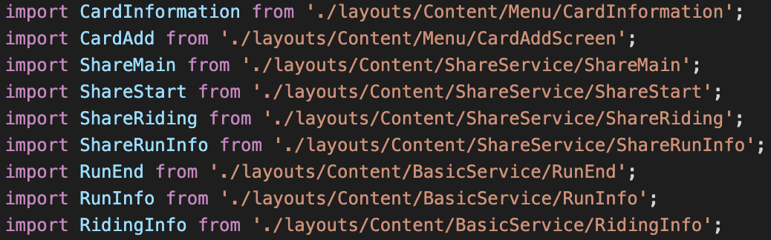
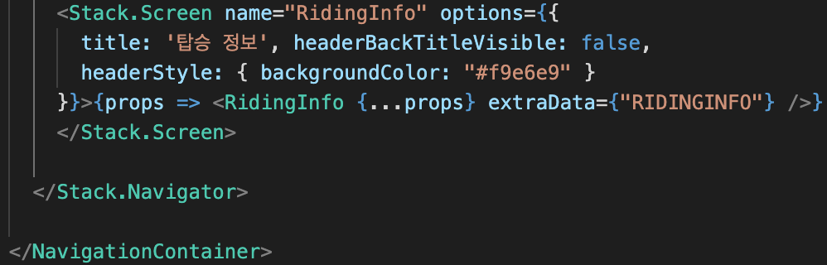
# 상세 내용
Navigation 추가

Slide 20
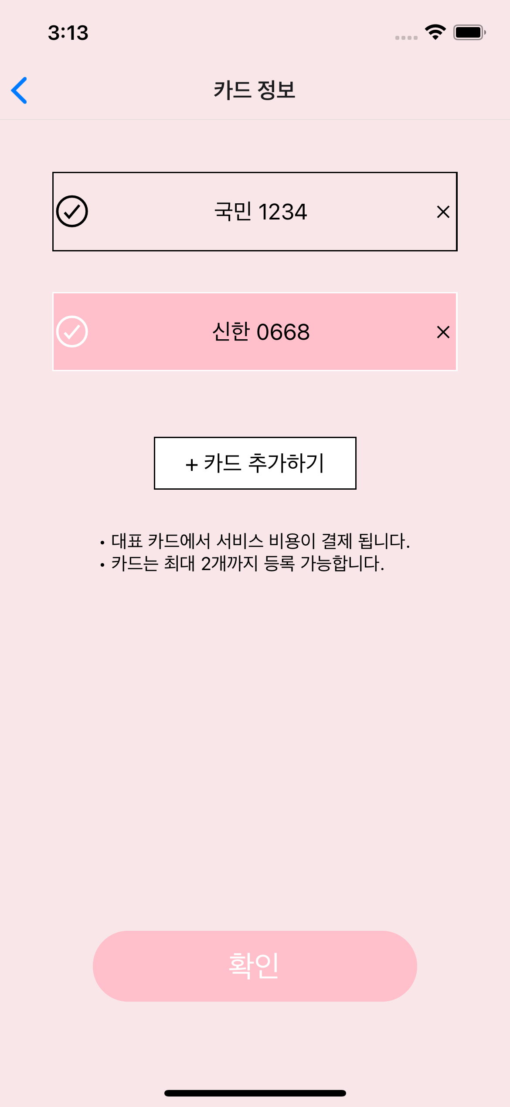
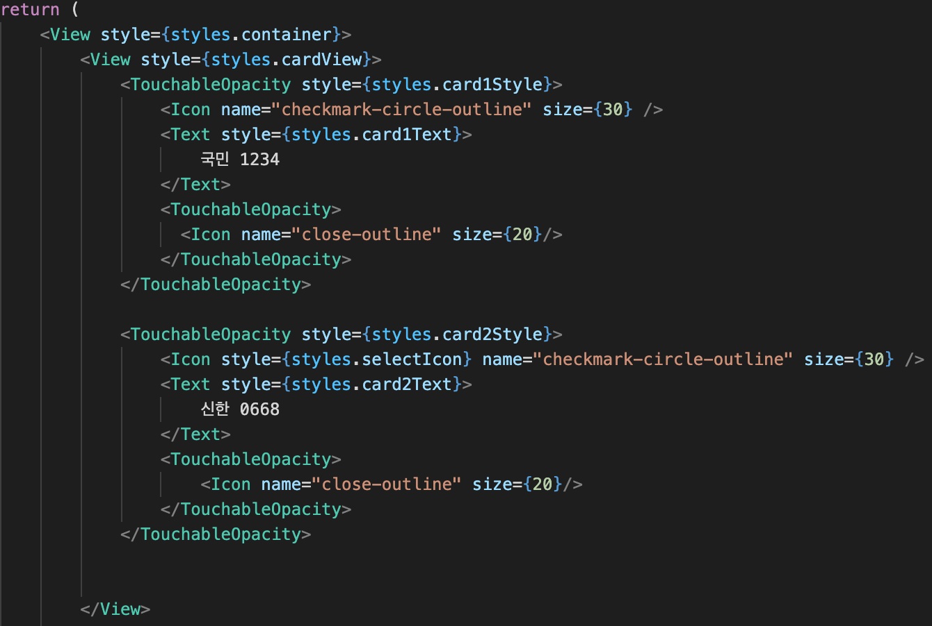
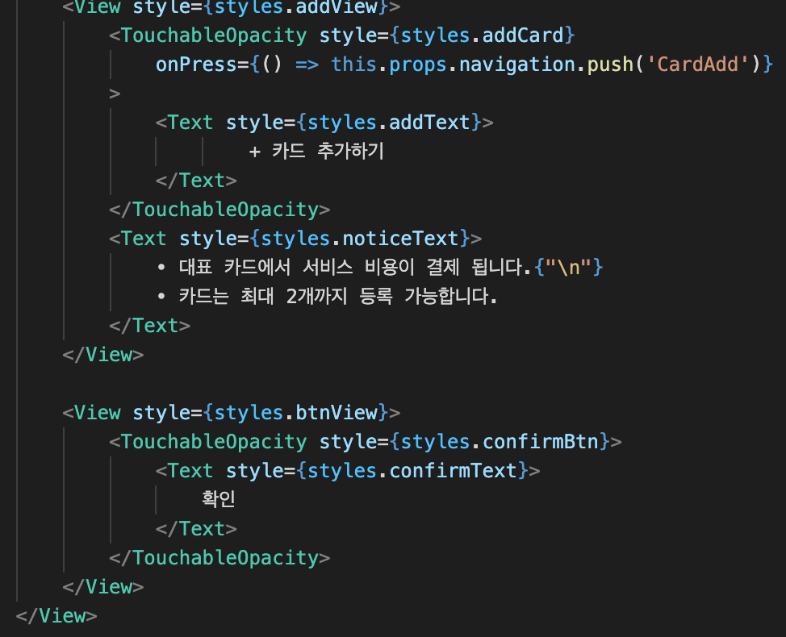
# 상세 내용
내용

Slide 21
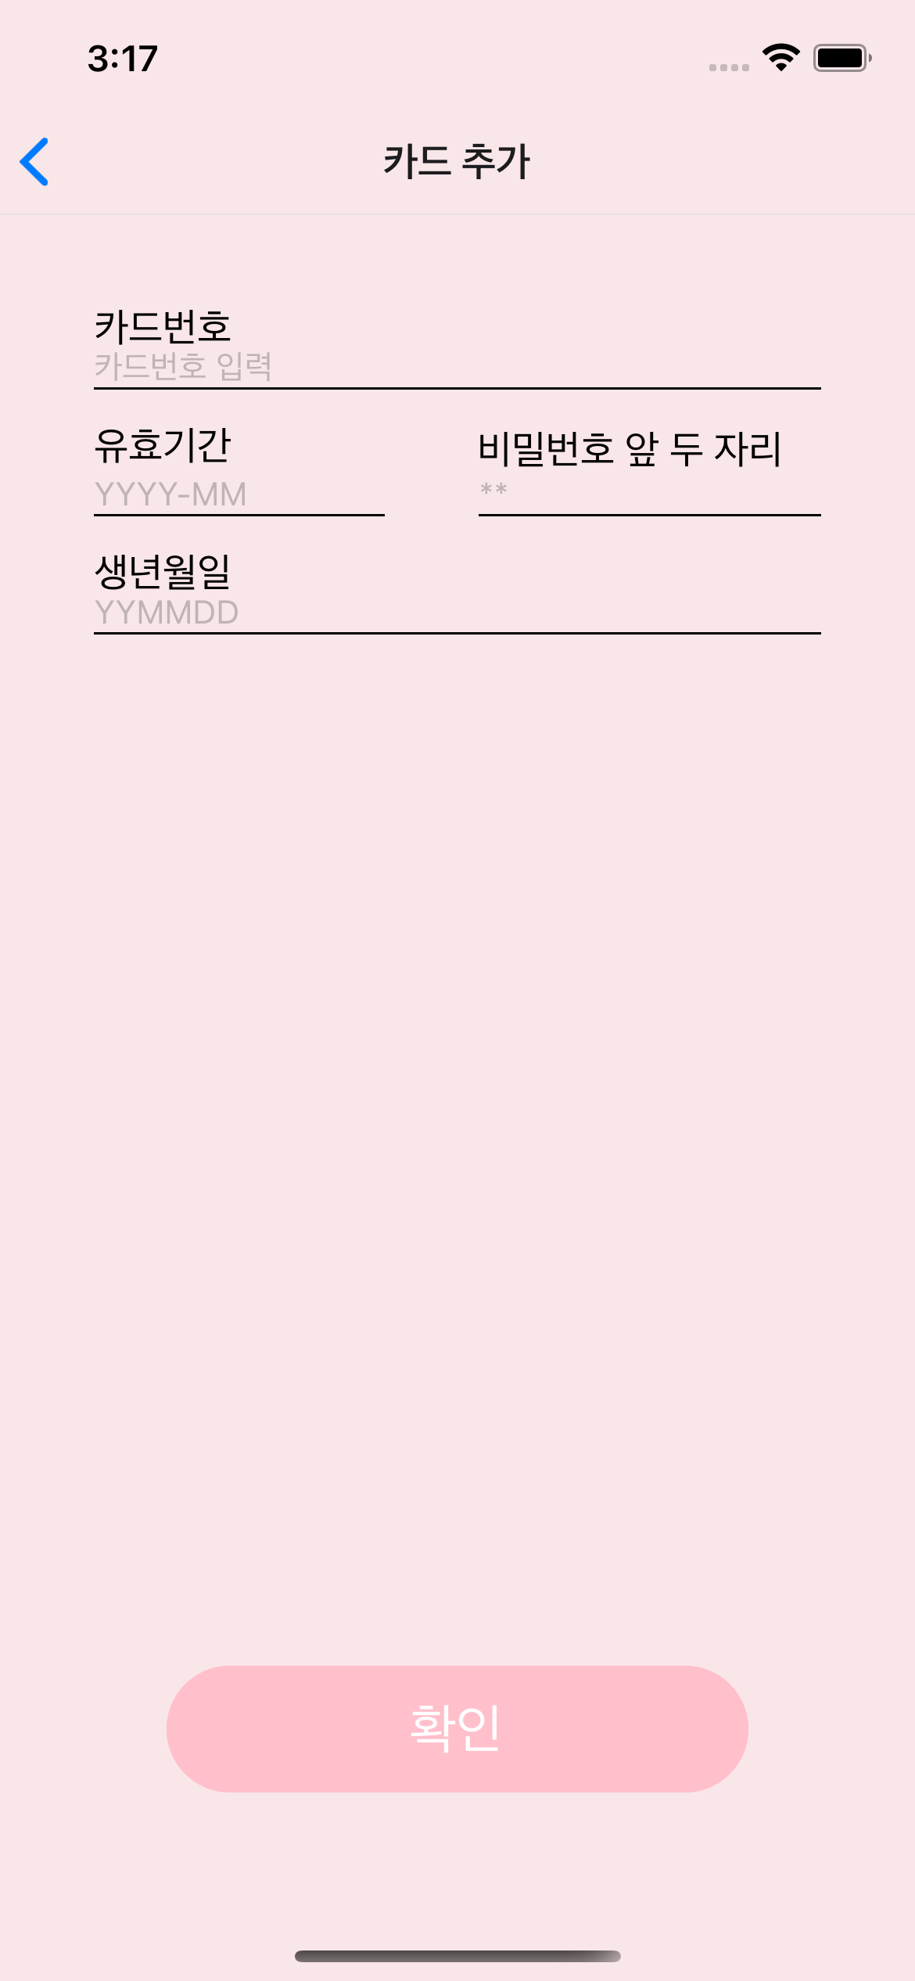
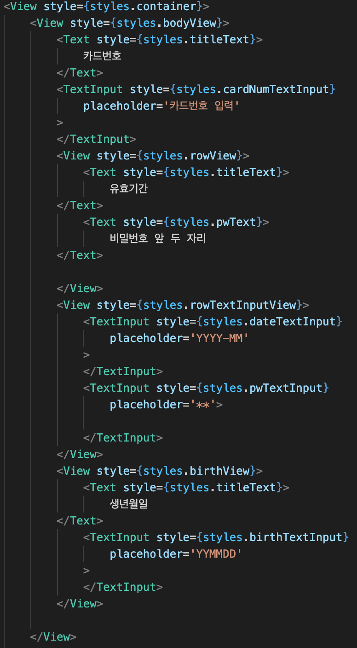
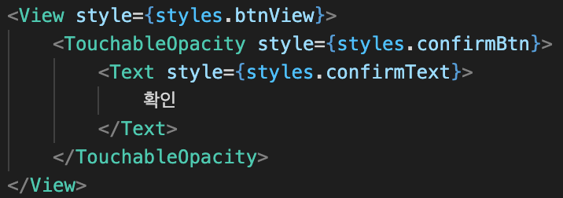
# 상세 내용
내용

Slide 22
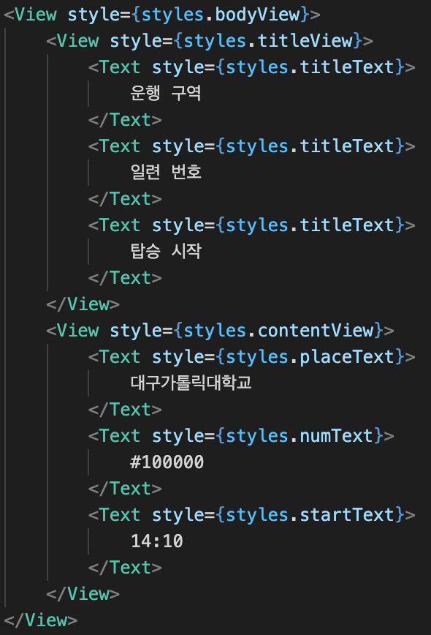
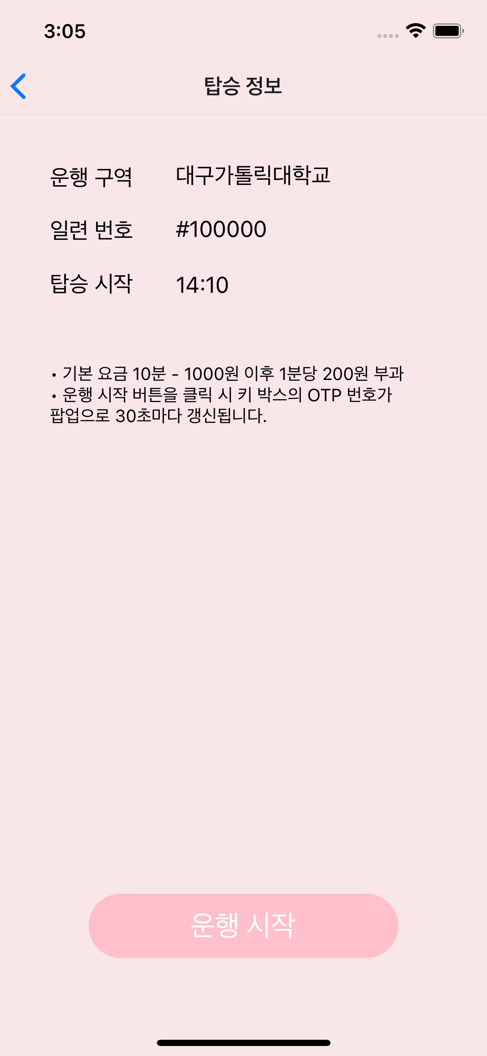

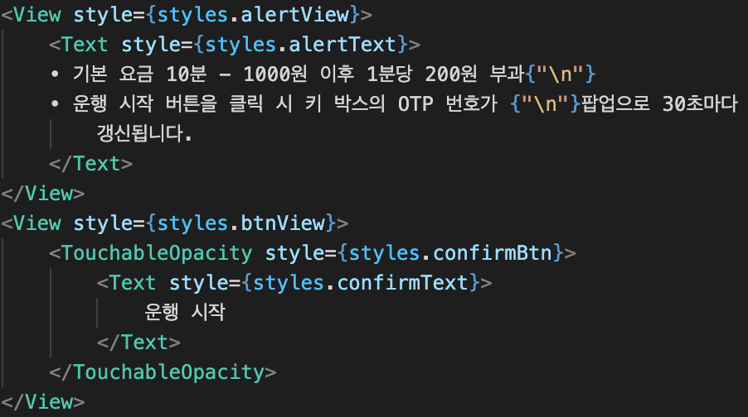
# 상세 내용
내용

Slide 23
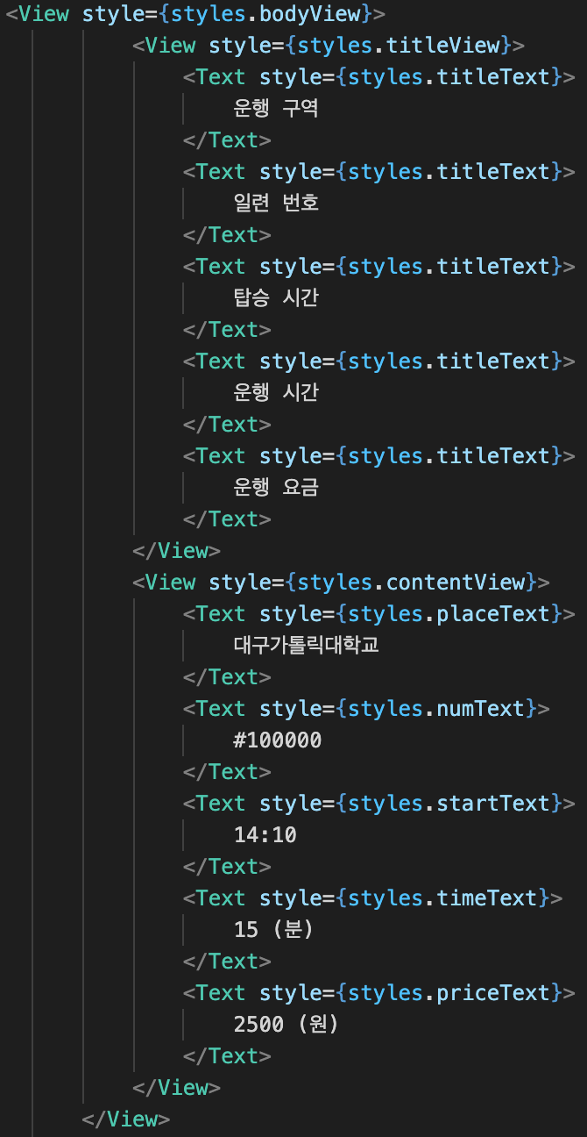


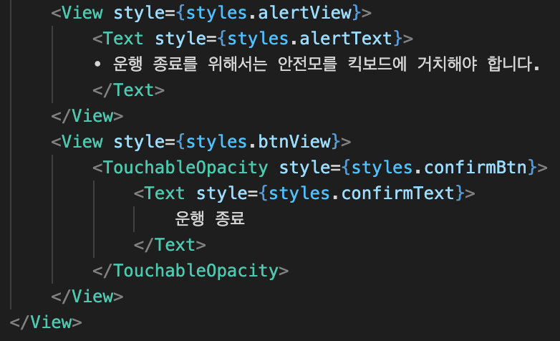
# 상세 내용
내용

Slide 24
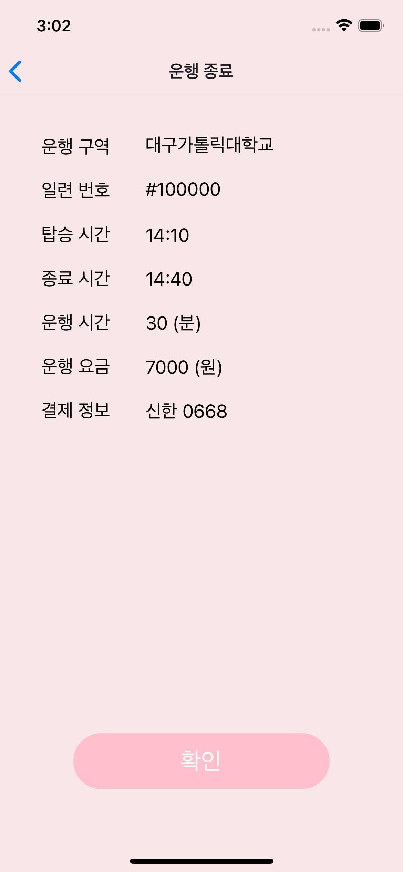
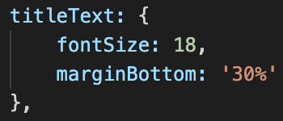
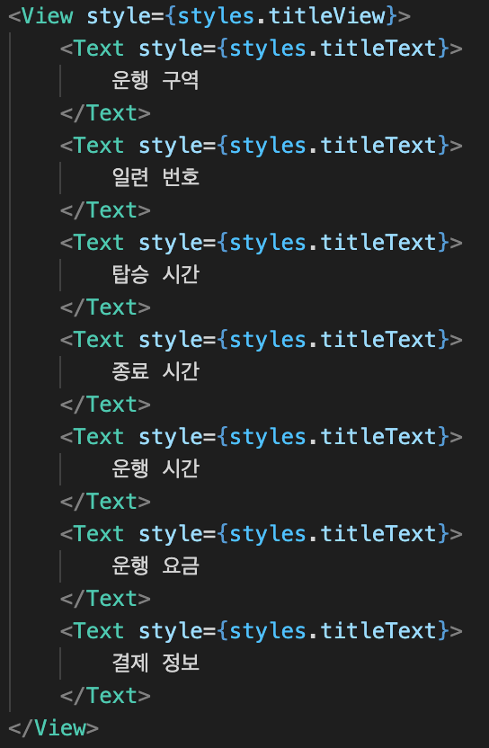
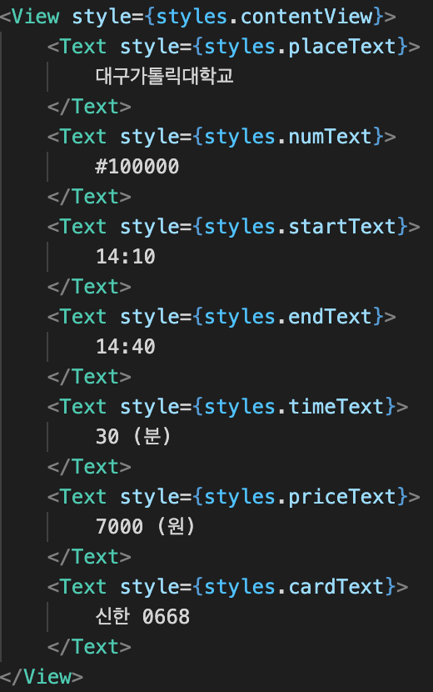
# 상세 내용
내용

Slide 25
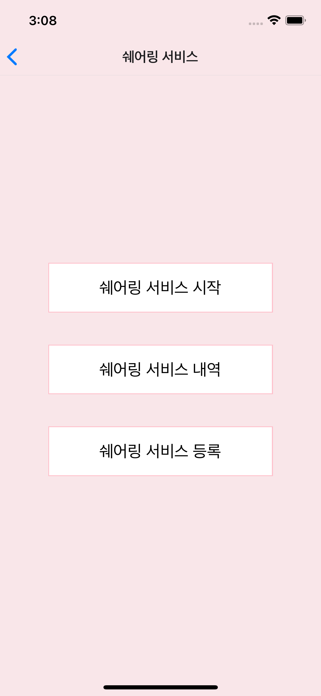
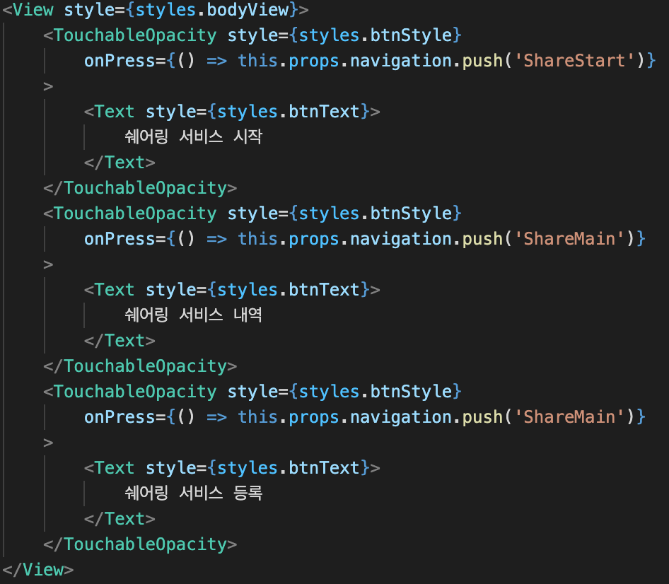
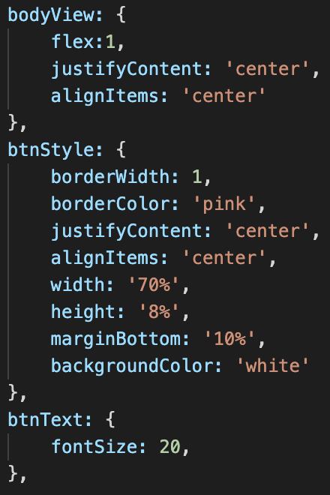
# 상세 내용
내용

Slide 26
# 다음 주 계획
NEXT WEEK
PLAN
메인페이지(지도)
Combobox학습
쉐어링 서비스(시작)
쉐어링 서비스 내역
쉐어링 서비스 등록(킥보드 등록)
Modal 학습
쉐어링 탑승 정보 모달창
쉐어링 운행 정보 모달창

